Slide 1
Taller de Servicio Social Significativo II
Sesión 3. Minuta y video
(Semana 10-14)

Slide 2
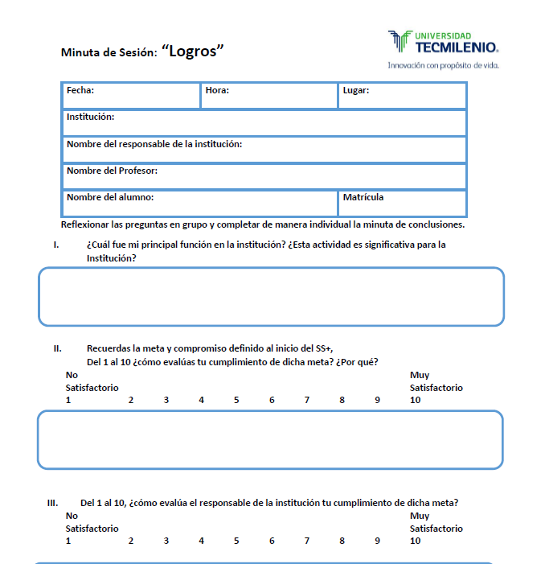
Minuta de sesión: Logros.
Instrucciones:
Recuerda asistir a la sesión con tu profesor de acuerdo al calendario.
Tarea 4, envía a través de Blackboard una fotografía legible de la minuta de sesión “Logros”.
Tarea 5, Envía el URL en el foro de VIDEO, donde compartes tu experiencia de Servicio Social Significativo

